Slide 1
SingGAN
Presented by AghayeMikh

Slide 2
مشکل: تولید و بازسازی سیگنال های صوتی
Synthesis یا تولید و بازسازی سیگنال های صوتی, نیازمند مدل هایی است که بتوانند ویژگی های پیچیده صوتی مانند ملودی , هارمونی و دینامیک های صوتی را از داده های محدود استخراج میکنند.
اهمیت مشکل:
امکان تولید صوت باکیفیت از یک نمونه محدود، کاربردهای گسترده‌ای در تولید موسیقی، ویرایش صوتی، و حتی بازسازی صداهای تاریخی دارد.

Slide 3

دیتاست M4Singer
شامل 700 آهنگ پاپ چینی است که توسط 20 خواننده حرفه‌ای (با پوشش هر چهار نوع صوتی سوپرانو، آلتو، تنور، و باس) ضبط شده است.
برچسب‌گذاری دقیق: هر آهنگ با نت‌های موسیقی (musical scores) به‌صورت دستی برچسب‌گذاری شده است.
نت‌های موسیقی و هم‌ترازی‌های زمانی دقیق، امکان استخراج ویژگی‌های F0 و مل‌اسپکتروگرام با کیفیت بالا را فراهم میکند.

Slide 4
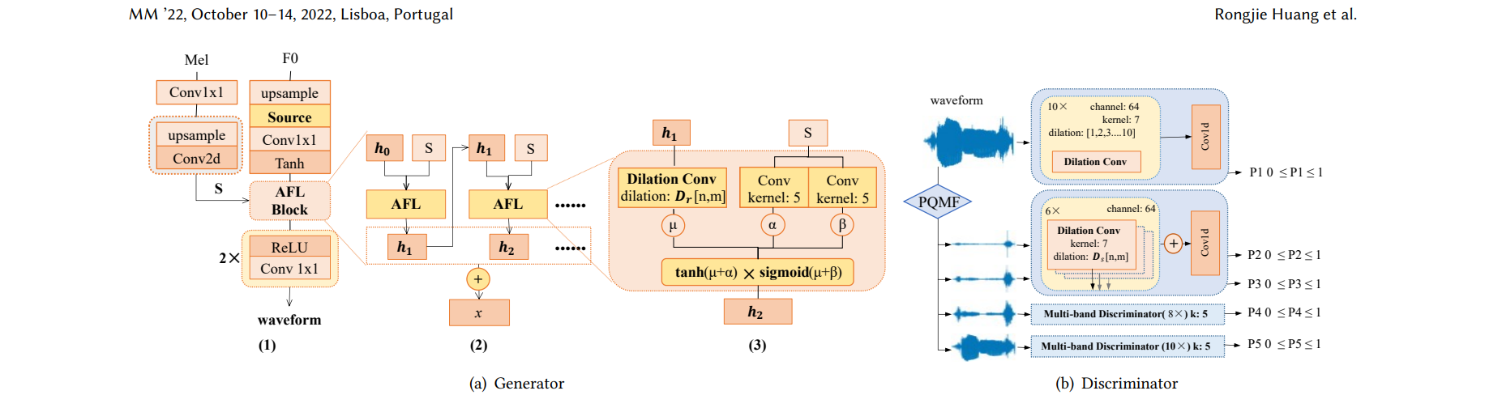
معماری شبکه

Slide 5
معماری شبکه
مولد (Generator):
ورودی: مل‌اسپکتروگرام (نمایش فرکانسی-زمانی صوت).
لایه‌های اولیه: CONV1x1 upsample + CONV2D → سیگنال S.
بلوک‌های AFL (2 بلوک): TANH + CONV1x1، خروجی‌ها h0,h1 h_0, h_1 h0​,h1​ با upsample Source + h2 h_2 h2​ جمع می‌شوند.
پردازش بیشتر: 2X (RELU + CONV1x1).
خروجی: موج صوتی (waveform) با وضوح بالا.
متمایزکننده (Discriminator):
ورودی: موج صوتی (واقعی یا تولیدشده).
بلوک‌ها: Dilated CONV (هسته 5، پارامترهای μ,α,β \mu, \alpha, \beta μ,α,β) + PQMF (تجزیه به باندهای فرکانسی).

Slide 6
Relu , LeakyRelu
در شبکه‌های عصبی، توابع فعال‌سازی نقش حیاتی در معرفی غیرخطی بودن (non-linearity) به مدل ایفا می‌کنند. بدون غیرخطی بودن، شبکه تنها قادر به یادگیری روابط خطی خواهد بود که قدرت مدل‌سازی آن را به شدت محدود می‌کند. ReLU (Rectified Linear Unit) و Leaky ReLU دو تابع فعال‌سازی محبوب هستند که به این منظور استفاده می‌شوند.

Slide 7
rELU
مزایا:
  سادگی و کارایی محاسباتی: بسیار ساده و سریع برای محاسبه است، که آن را برای شبکه‌های عمیق مناسب می‌کند.
  حل مشکل گرادیان ناپدید شوندهVanishing Gradient): ) برای ورودی‌های مثبت، گرادیان همیشه ۱ است، بنابراین گرادیان‌ها ناپدید نمی‌شوند و مشکل یادگیری در لایه‌های عمیق را کاهش می‌دهد.
  اسپارسیتی (Sparsity): با صفر کردن ورودی‌های منفی، باعث می‌شود نورون‌های کمتری فعال شوند (خروجی‌های صفر)، که می‌تواند منجر به یادگیری نمایش‌های اسپارس‌تر شود.
معایب:
  مشکل نورون مرده Dying ReLU):) اگر یک ورودی همیشه منفی باشد (مثلاً به دلیل بایاس بزرگ منفی یا نرخ یادگیری بالا)، گرادیان آن همیشه صفر خواهد بود و آن نورون هرگز به‌روز نمی‌شود. این نورون "می‌میرد" و هیچ نقشی در یادگیری ایفا نمی‌کند.

Slide 8
LeakyRelu
به ورودی‌های منفی اجازه می‌دهد یک شیب کوچک و غیرصفر داشته باشند، به جای اینکه کاملاً صفر شوند.
مزایا:
حل مشکل نورون مرده: با داشتن یک شیب کوچک برای ورودی‌های منفی، Leaky ReLU تضمین می‌کند که گرادیان‌ها هرگز کاملاً صفر نمی‌شوند، حتی برای نورون‌های غیرفعال. این امر از "مردن" نورون‌ها جلوگیری می‌کند و به آن‌ها اجازه می‌دهد به یادگیری ادامه دهند.
حفظ اطلاعات: به دلیل عدم صفر کردن کامل، اطلاعات مربوط به ورودی‌های منفی نیز حفظ می‌شوند، که می‌تواند به بهبود عملکرد مدل کمک کند.
معایب:
ممکن است همیشه عملکرد بهتری نسبت به ReLU نداشته باشد و انتخاب α می‌تواند حساس باشد.

Slide 9
مفهوم STFT
یک روش تحلیل سیگنال است که سیگنال صوتی را به قطعات کوتاه زمانی تقسیم می‌کند و تبدیل فوریه را روی هر قطعه اعمال می‌کند تا نمایش فرکانسی-زمانی سیگنال به دست آید.
کاربرد در SingGAN:
استخراج ویژگی‌های طیفی: STFT برای محاسبه مل‌اسپکتروگرام (در پیش‌پردازش) و زیان‌های کمکی auxiliary loss) ) استفاده می‌شود. مل‌اسپکتروگرام از دامنه‌های STFT به دست می‌آید و برای مدل‌سازی محتوای فرکانسی صوت حیاتی است.
زیان چندمقیاسی: در SingGAN، STFT چندمقیاسی (با اندازه‌های مختلف پنجره) برای محاسبه زیان طیفی و لگاریتمی استفاده می‌شود تا شباهت بین صوت واقعی و تولیدشده را تضمین کند
چرا STFT؟:
ویژگی‌ها در طول زمان تغییر می‌کنندSTFT با تقسیم سیگنال به فریم‌های کوتاه، تغییرات زمانی را مدل‌سازی می‌کند.
ملودی، هارمونی، و دینامیک‌ها را به‌خوبی نشان می‌دهد.

Slide 10
LOSS
  زیان STFT (Short-Time Fourier Transform): این زیان تفاوت بین طیف‌های STFT (تبدیل فوریه زمان کوتاه) صدای واقعی و تولید شده را اندازه‌گیری می‌کند. این شامل دو جزء است:
    همگرایی طیفی (Spectral Convergence): میزان شباهت شکل طیف‌ها.
    زیان لگاریتمی مگنیتیود (Log Magnitude Loss): تفاوت در اندازه طیف‌ها در مقیاس لگاریتمی.
multi_resolution_stft_loss(y_true, y_pred):
  زیان STFT را در چندین رزولوشن (N_FFT، HOP_LENGTH، WIN_LENGTH مختلف) محاسبه و میانگین می‌گیرد. این تضمین می‌کند که مدل می‌تواند طیف‌های با کیفیتی را در بازه‌های فرکانسی و زمانی مختلف تولید کند.
mel_loss(y_true, y_pred, ...):
  مشابه زیان STFT، اما روی اسپکتروگرام‌های مل اعمال می‌شود. از آنجا که اسپکتروگرام‌های مل با نحوه شنیدن انسان همسو هستند، این زیان به کیفیت درک‌شده صدا کمک می‌کند.
multi_resolution_mel_loss(y_true, y_pred):
  زیان مل را در چندین رزولوشن محاسبه می‌کند.
auxiliary_loss(y_true, y_pred):
  زیان کمکی: ترکیبی از زیان‌های multi-resolution Mel و STFT است. این یک زیان ادراکی (perceptual loss) است که ژنراتور را به تولید صدای با کیفیت بالا و نزدیک به واقعیت سوق می‌دهد.
feature_matching_loss(discriminator_real_features_list, discriminator_fake_features_list):
  زیان تطابق ویژگی: این زیان، فاصله مطلق (L1-distance) بین ویژگی‌های میانی (خروجی‌های لایه‌های میانی) دیسکریمنتور برای داده‌های واقعی و جعلی را محاسبه می‌کند.
  این زیان برای پایداری آموزش GAN بسیار حیاتی است و به ژنراتور کمک می‌کند تا خروجی‌های متنوع‌تر و با کیفیت‌تری تولید کند و از مشکل "فروپاشی حالت (mode collapse)" جلوگیری می‌کند. این زیان عمدتاً روی ویژگی‌های استخراج‌شده از شاخه‌های محلی دیسکریمنتور اعمال می‌شود.

Slide 11
مفاهیم کلیدی
N_Mels: تعداد باند های مل نشان دهنده تعداد فیلتر های فرکانسی در مل اسپکتوگرام است
مل اسپکتوگرام: نمایشی از صوت است که فرکانس ها بر اساس شنوایی انسان فشرده میکند
F0: یا فرکانس بنیادی (fundamental frequency) پایین‌ترین فرکانس دوره‌ای در یک سیگنال صوتی است که به ملودی و زیروبمی pitch)) صدا مربوط می‌شود.
در آواز، F0 نشان‌دهنده فرکانس ارتعاش تارهای صوتی است.
نقش در SingGAN
کاربرد: F0 برای مدل‌سازی ملودی و ویژگی‌های خواننده (مانند جنسیت یا سبک) استفاده می‌شود.
FFT : تبدیل فوریه سریع الگوریتمی برای تبدیل سیگنال از حوزه زمان به حوزه فرکانس است
کاربرد: پایه محاسباتی برای تولید مل اسپکتوگرام و محاسبه زیان های چند مقیاسی

Slide 12
الگوریتم Harvest و Stonemask
stonemask یک الگوریتم پالایش در pyworld است که F0 استخراج‌شده توسط harvest را بهبود می‌دهد. این الگوریتم مناطق voiced وunvoiced را دقیق‌تر شناسایی کرده و نویز را کاهش می‌دهد.
نقش در SingGAN
کاربرد: پالایش F0 برای افزایش دقت در ورودی مولد.
ارتباط با M4Singer: برچسب‌گذاری نت‌ها در M4Singer به شناسایی دقیق مناطق voiced/unvoiced کمک می‌کند.
harvest یک الگوریتم در کتابخانه pyworld است که برای استخراج فرکانس بنیادی F0) )از سیگنال صوتی استفاده می‌شود. این الگوریتم با تحلیل دوره‌ای بودن سیگنال، F0 را در هر فریم محاسبه می‌کند.
نقش در SingGAN
کاربرد: استخراج اولیه F0 برای مدل‌سازی ملودی و ورودی SourceExcitationLayer.
ارتباط با M4Singer: ضبط‌های استودیویی M4Singer با نویز کم، دقت harvest را افزایش می‌دهند.

Slide 13
Dilation
dilationدر شبکه‌های کانولوشنی به فاصله بین عناصر کرنل در عملیات کانولوشن اشاره دارد. در dilated convolution، کرنل با فاصله‌های مشخصdilation rate) ) اعمال می‌شود تا میدان گیرندگی(receptive field) افزایش یابد بدون افزایش تعداد پارامترها.
نقش در SingGAN
کاربرد: در بلوک‌های AFL مولد و متمایزکننده برای یادگیری الگوهای زمانی طولانی‌تر در صوت (مانند ملودی و ریتم).
ارتباط با :M4Singerتنوع زمانی در آوازهای M4Singer نیازمند میدان گیرندگی وسیع است.

Slide 14
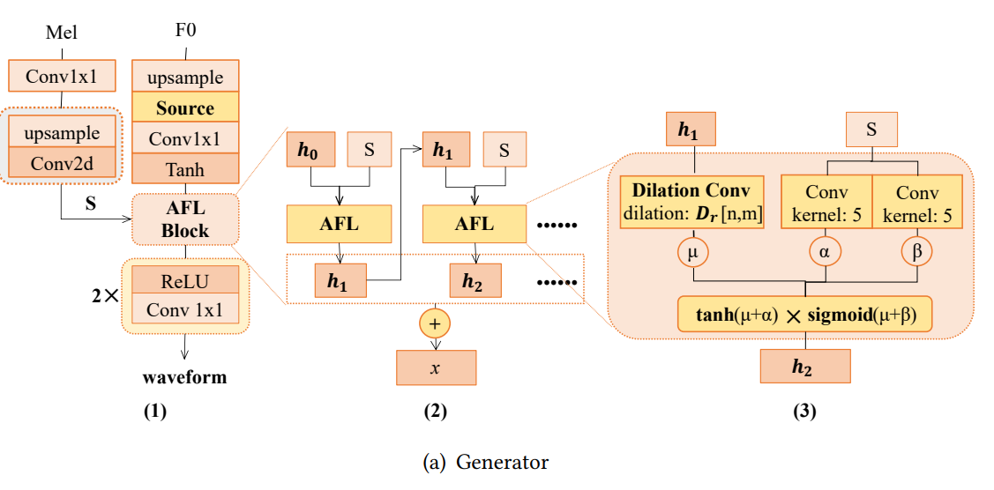
AFL
این بلوک، بخش اصلی معماری ژنراتور است و از کانولوشن‌های دایلید شده (Dilated Convolutions) و واحدهای GatedActivationUnit تشکیل شده است.
کانولوشن دایلید شده به مدل اجازه می‌دهد تا بدون افزایش پارامترها، میدان دید بزرگ‌تری را در ورودی (یعنی وابستگی‌های بلندمدت در سیگنال صوتی) ببیند.
این بلوک شامل اتصالات باقی‌مانده (Residual Connections) و اتصالات میانبر (Skip Connections) است که به حفظ اطلاعات و جلوگیری از مشکل گرادیان ناپدید شونده در شبکه‌های عمیق کمک می‌کنند.

Slide 15
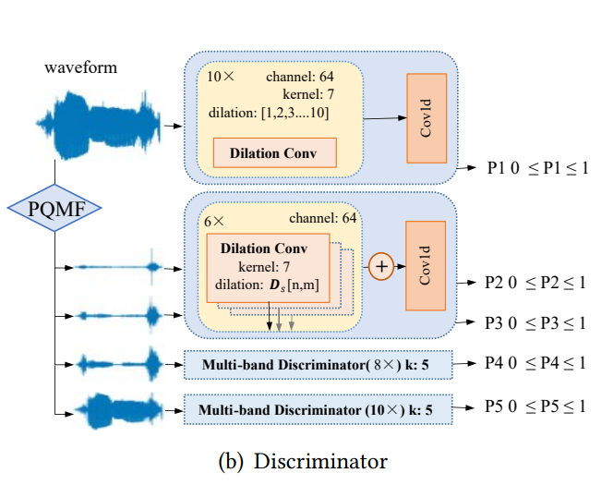
PQMF
این لایه سفارشی، waveform ورودی (چه واقعی و چه تولید شده) را به چندین باند فرکانسی (Sub-bands) تقسیم می‌کند.
این کار به دیسکریمنتور اجازه می‌دهد تا کیفیت صدا را هم در کل طیف فرکانسی و هم در جزئیات فرکانسی خاص ارزیابی کند.
این لایه از فیلترهای مدوله‌شده برای ایجاد باندها استفاده می‌کند و هر باند را ساب‌سمپل (کاهش نرخ نمونه‌برداری) می‌کند.

Slide 16
ممنون که وقت گذاشتید

